Slide 1
Obsah odborného výcviku
Nikola Straková

Slide 2
Obsah odborného výcviku
=didaktická soustava učiva -> soustava poznatků a činností, které mají žáci zvládnout na požadované úrovni pod vedením učitele odborného výcviku
=věcný obsah vzdělávání
  vyjádřený souborem požadavků na učení žáků a jejich výsledky – vědomosti, dovednosti, návyky, postoje, vztahy
  = rozvíjí osobnost žáka ve všech jeho složkách – kognitivní, psychomotorické, afektivní

Slide 3
Respektování požadavků zaměstnavatelů
OBSAH práce je vymezen:
Ve výrobním procesu:
  hmotnými statky – výrobky, pracovní prostředky, …)
  výrobními procesy a organizací práce – automatizace, mechanizace, robotizace
V nevýrobním procesu (služby, obchod, doprava, …)
  nehmotné statky (služby, činnosti, …)
  pracovní prostředky
  specifika odvětví
  pracovní postupy a organizace práce
  vybavení pracoviště
SHROMAŽDĚNÉ INFO O OBSAHU PRACOVNÍCH ČINNOSTÍ SE TRANSFORMUJÍ DO OBSAHU UČIVA

Slide 4
Složky učiva odborného výcviku
učivo je tvořeno různě velkými složkami, které na sebe navazují
složky učiva se odvozují od požadavků pracovního procesu, od členění pracovního procesu, jeho technické a technologické stránky
Dávky učiva = metodicky uzavřené celky učiva, obsahové části učiva
základní stavební složkou učiva je TÉMA
  operační:
Složky učiva | Členění pracovního procesu
Tematický celek | Druh práce
Téma | Pracovní operace
Podtéma | Úseky operace
Heslo | Pracovní úkon, pohyb

Slide 5
Pracovní pohyby
kvalifikovaná práce = pouze nezbytně nutné pohyby, které na sebe navazují
pracovní pohyby = části manuálních pracovních úkonů
charakteristika pracovních pohybů:
  prostor – směr, dosah
  čas – rychlost
  energie – intenzita pohybu
Příklady:
Uchopení zboží
…

Slide 6
Pracovní úkon
ukončená stejnorodá činnost žáka zaměřená na splnění pracovní operace
má jednoznačný začátek a konec
dělíme je na:
  intelektuální – převažuje rozumová činnost (vědomosti), výsledkem jsou intelektuální dovednosti (prakticky použité vědomosti)
  manuální – převažuje senzomotorická činnost, výsledkem jsou manuální dovednosti (pracovní pohyby)
Příklady:
spočítání ceny jednotlivých položek nákupu zboží
výpočet plochy výkladní skříně pro vytapetování
položení doplňujících otázek k vyslovenému přání zákazníka
počítání zboží v regále
přeskládání zboží v regále pro snadnější spočítání kusů
krájení cibule, strouhání zeleniny

Slide 7
Pracovní operace
část práce vykonávána žákem nebo skupinou žáků na jednom pracovišti
Příklady:
Zjištění přání zákazníka
Soupis chybějícího zboží
Řezání ostrých vnějších a vnitřních závitů nožem
Vinutí pružin
Pájení

Slide 8
Druh práce
předmětně, funkčně nebo technologicky uzavřená pracovní činnost
Příklady:
Obsluha zákazníka
Doplňování zboží
Soustružení
Frézování
Vrtání
…

Slide 9
Struktura učiva
V odborném výcviku mají často jednotlivá témata mnoho společných úkonů. Díky tomu můžeme v každém pracovním procesu rozlišit 3 základní fáze:
Přípravná fáze
Výkonná a řídící fáze
Kontrolní fáze
V každé fázi rozlišujeme pracovní činnosti manuální a intelektové
příklad: Balení zboží (Stejskalová, 2013, s. 34)

Slide 10
Dělení pracovních činností
Podle stupně vývoje výroby, úrovně vybavení pracoviště
  práce s ručními nástroji
  práce s použitím strojů
  práce na určitém stupni automatizace
Podle stupně kvalifikace
  práce pomocné (zacvičený pracovník)
  práce vyžadující kratší výcvik (zaučený pracovník)
  práce vyžadující nižší kvalifikaci (vyučený pracovník)
  práce s vyšší kvalifikací (středoškolsky vzdělaný pracovník)
  práce s nejvyšší kvalifikací (vysokoškolsky vzdělaný pracovník)

Slide 11
Mezipředmětové vztahy
Obsah vzdělávání žáků zahrnuje složku teoretickou a praktickou (vzájemná provázanost)
Příklady:
  teoretické vyučování obsahující praktické dovednosti: práce na PC, laboratorní cvičení, fyzikální veličiny
  praktické vyučování: práce na kontrolní pokladně, hodnocení kvality zboží, skladování zboží
vertikální koordinace učiva
  soulad mezi odbornou teorií a praxí
horizontální koordinace učiva
  soulad mezi obsahem učiva jednotlivých předmětů (teoretické předměty, odborné předměty, odborné speciální předměty)
Koordinace obsahu vzdělávání má VĚCNOU a ČASOVOU dimenzi.
odborný výcvik = stěžejní integrovaný předmět
  dochází v něm k aplikaci teoretických znalostí v praktickém vyučování

Slide 12
Osvojování pracovních dovedností
Osvojování si pracovních činností, díky kterým může absolvent vykonávat kvalifikovaně povolání. = hlavní cíl odborného výcviku
pracovní činnosti pro kvalifikovaný výkon povolání najdeme v OSNOVÁCH odborného výcviku (ŠVP)
pracovní činnosti si žáci osvojují POSTUPNĚ
stupeň osvojení sledujeme nepřímo prostřednictvím KVALITY a RYCHLOSTI provedení pracovních činností
základní prvky pracovní činnosti jsou PRACOVNÍ ÚKONY

Slide 13
Průběh a fáze osvojování praktických dovedností
KŘIVKA UČENÍ = závislost stupně osvojení pracovních činností (y, závisle proměnná) na době učení resp. počtu cvičení (t, nezávisle proměnná)
Předpoklad: pracovní činnost je plně osvojena, jsou-li učni schopni plnit výkonové normy na 100 %
Stupeň osvojení = index výkonu y = skutečný dosažený čas t/normovaný čas to
Počet cvičení n

Slide 14
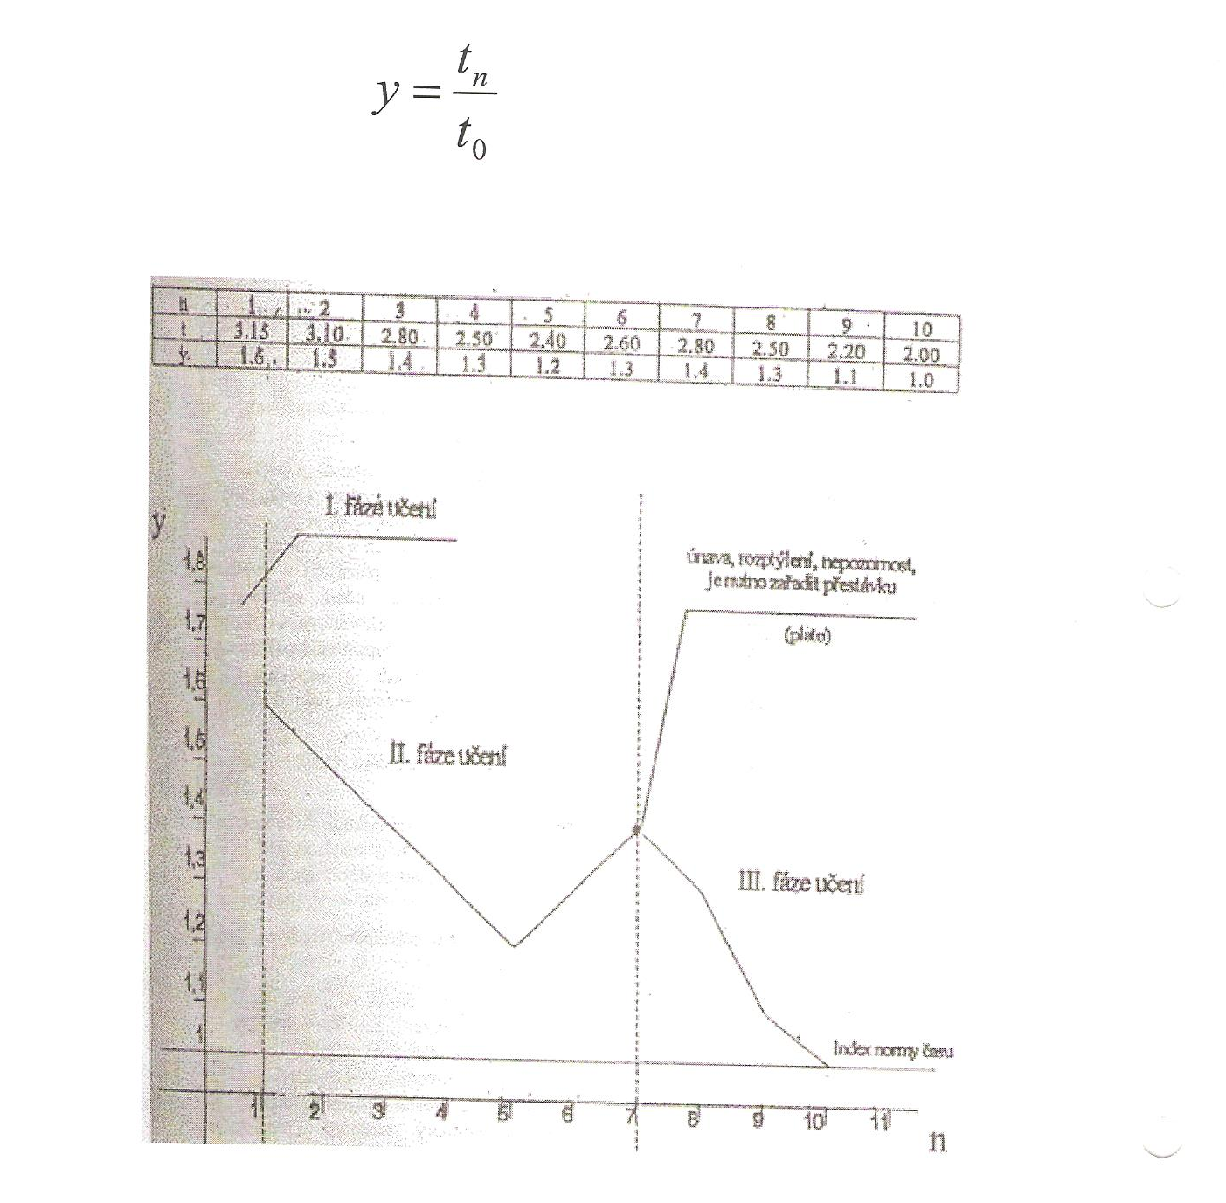

Slide 15
Fáze osvojování praktických dovedností
fáze = INFORMAČNÍ
seznámení se s pracovním úkolem
žáka přijímá informace a dělá si představu o cíli
žák sleduje postup, kterým má dosáhnout cíle a snaží se ho zapamatovat
fáze je krátká a probíhá souvisle bez přerušení

Slide 16
fáze – FIXAČNÍ
žák zkouší zadaný úkol sám
cvičením se stávají jeho pohyby koordinovanější a až si je osvojí, vznikne ZÁKLADNÍ DOVEDNOST
fáze je bez přerušení u jednoduchých až střednětěžkých úkolů (v jiném případě s přerušením)
BOD ÚNAVY (PLATO)
  od určitého počtu cvičení dochází ke zhoršení výkonu
  kvůli únavě, oslabení zájmu, menšímu soustředění
  NUTNÉ UDĚLAT PŘESTÁVKU

Slide 17
fáze – APLIKAČNÍ
následuje po 2. fázi s určitým časovým odstupem
ZDOKONALENÍ A UPEVNĚNÍ ZÁKLADNÍ DOVEDNOSTI => výsledkem je PLNĚ OSVOJENÁ PRACOVNÍ ČINNOST
pohyby jsou koordinované, přesné, plynulé
praktická činnost odpovídá výkonu kvalifikovaného pracovníka

Slide 18
Doporučení
dodržovat rozdělení učení se praktickým činnostem do 3 fází
orientační stanovení časových proporcí jednotlivých fází
  fáze – 10 % času
  fáze – 50 % času
  fáze – 40 % času
  Stanoveno na základě zkušeností a znalostí (K. Vlášek).
k vlastnímu nácviku přistupovat až po důkladném provedení 1. fáze učení
při vlastním osvojování respektovat individualitu žáků
  výběr základního a rozšiřujícího učiva
pro kvalitnější individuální práci s žáky využívejte:
  instruktážní návody
  pracovní listy s algoritmem postupu práce
  trenažéry
  videozáznamy
  …

